Slide 1
Дистанционный проект «Был великий День Победы».
Цель: -воспитывать в детях чувство патриотизма , любви к Родине.

Slide 2
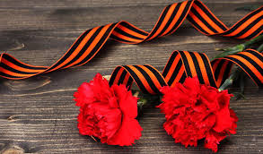
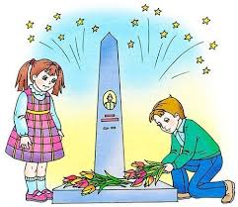
Вид проекта: творческо-информационный
Продолжительность проекта: краткосрочный
Сроки реализации: апрель-май 2020
УЧАСТНИКИ ПРОЕКТНОЙ ДЕЯТЕЛЬНОСТИ: дети, родители, воспитатель
Образовательная область: патриотическое воспитание дошкольников, ознакомление с окружающей действительностью
Notes:
В этом году в связи с введением режима самоизоляции проект реализовался дистанционно. Потребовалась помощь родителей наше сотрудничество приобрело другой более тесный формат.

Slide 3
План:
1. Подборка материалов (стихотворений). Разработка сценария.
2. Изучение стихотворений в онлайн формате.
3. Работа с родителями. «Как рассказать ребенку о войне и Великой Победе.
4. Запись стихотворений в домашних условиях.
5.Подбор материала для совместного детско-родительского творчества «Поделки ко Дню Победы». Методическая помощь родителям. Ознакомление их с нетрадиционными технологиями ИЗО-деятельности.
6. Акция «Окна Победы».
7. Сборка и монтаж видео- клипа, на основе опыта работы в предыдущем учебном году и результатах текущей работы.
8. Публикация видео - ролика в соц. сетях и сельской группе в ВАТСАП.
Notes:
Родители воспитанников оказались очень отзывчивы. Мы постоянно были на связи и с ними, и с их помощью, с нашими малышами.

Slide 4
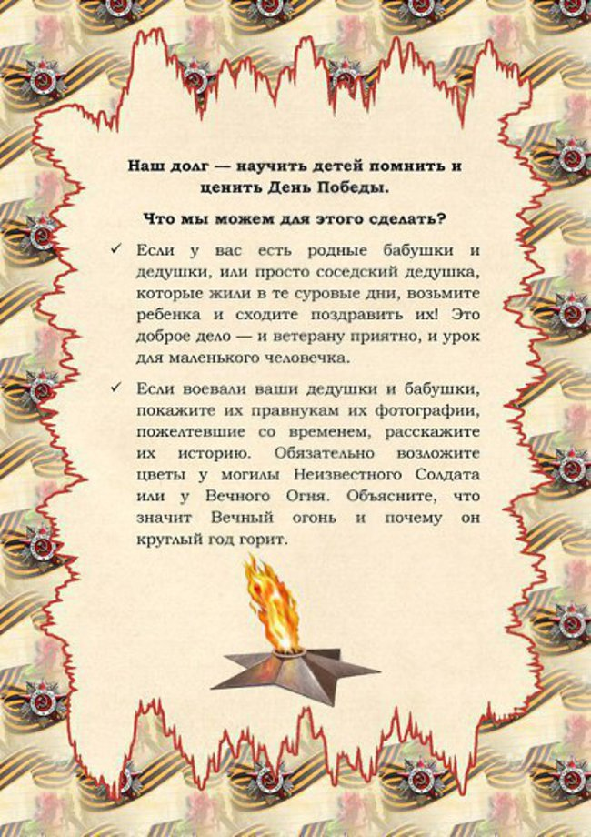
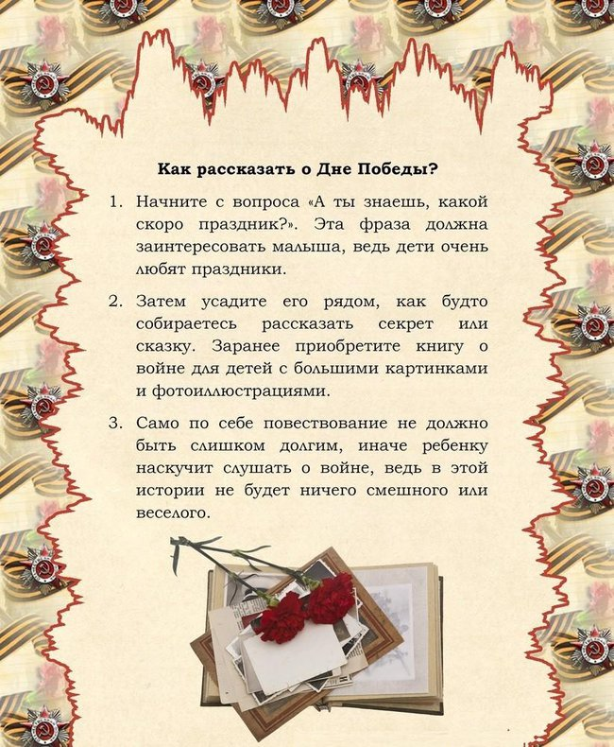
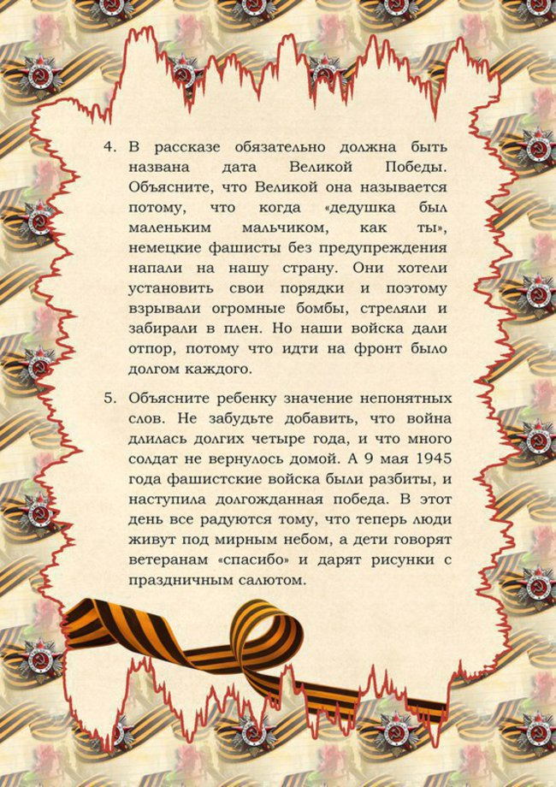
Notes:
С помощью таких карточек объяснила родителям как поговорить с детьми о войне и Великой Победе.

Slide 5
Идеи для совместного творчества тема «День Победы».

Slide 6
Еще несколько вариантов для совместного творчества

Slide 7
Работы наших ребят .

Slide 8
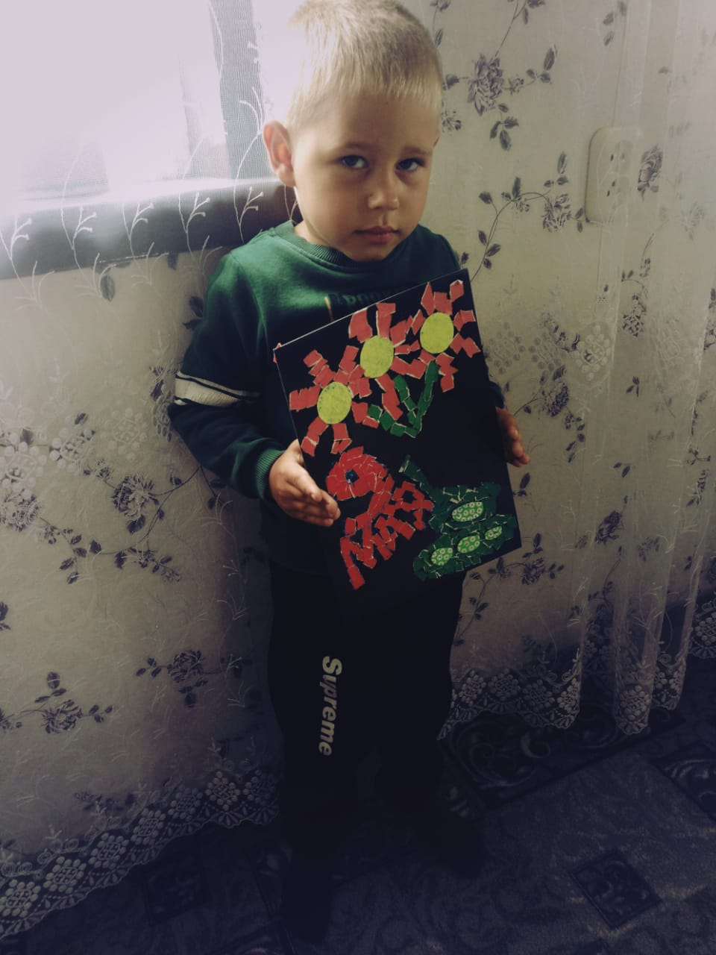
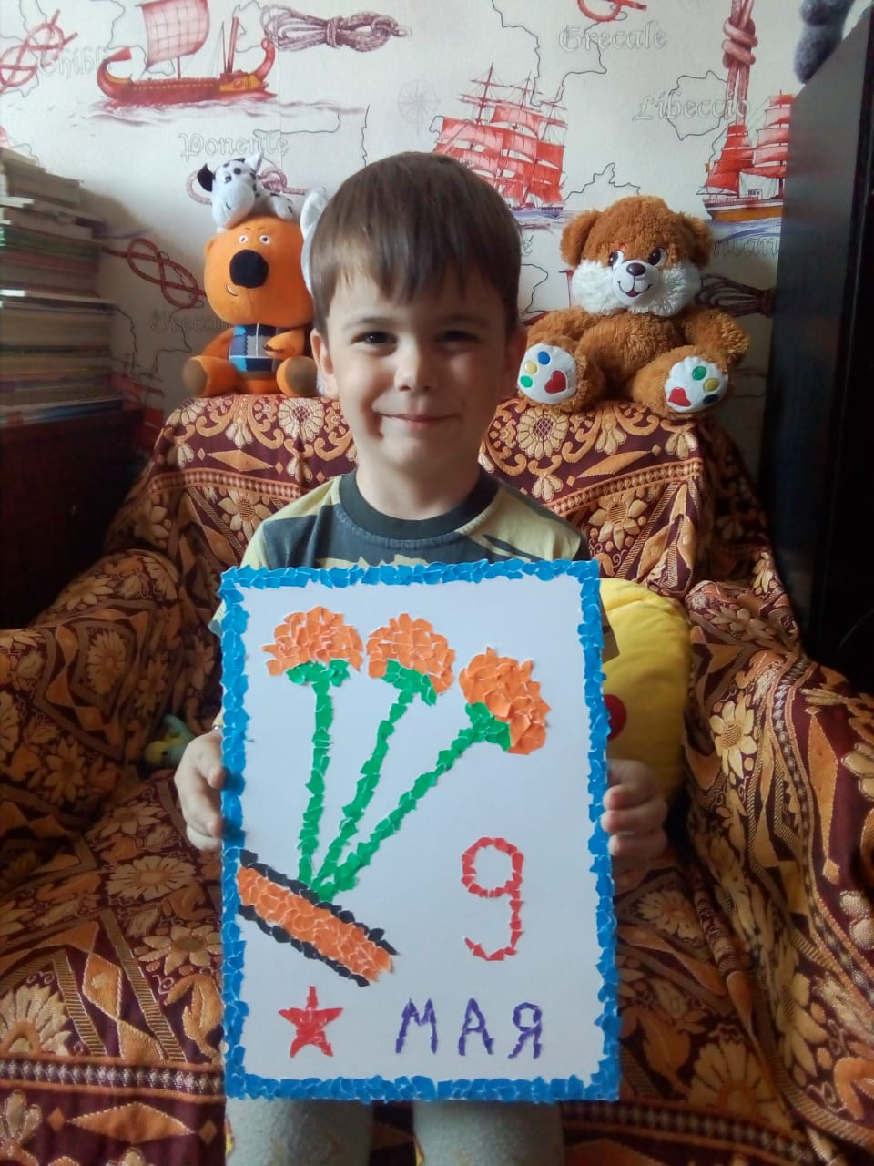
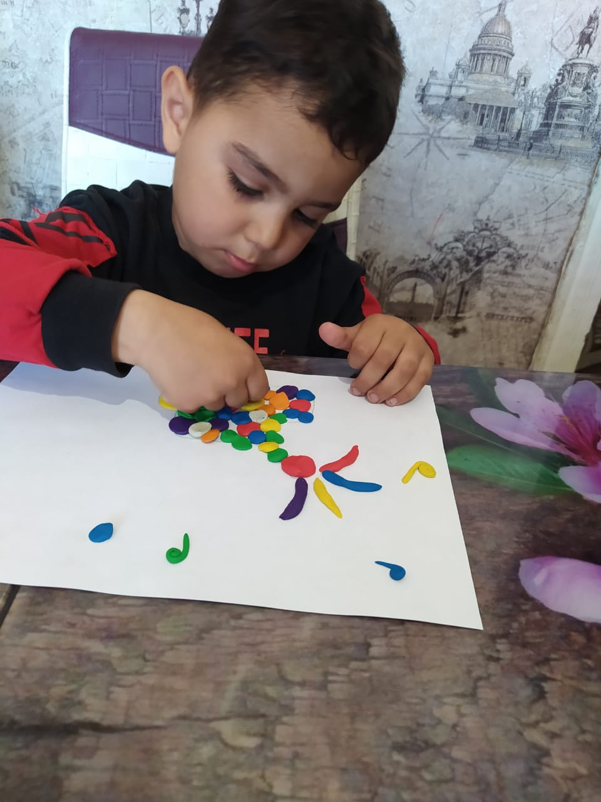

Slide 10
Родители –наши помощники!

Slide 11
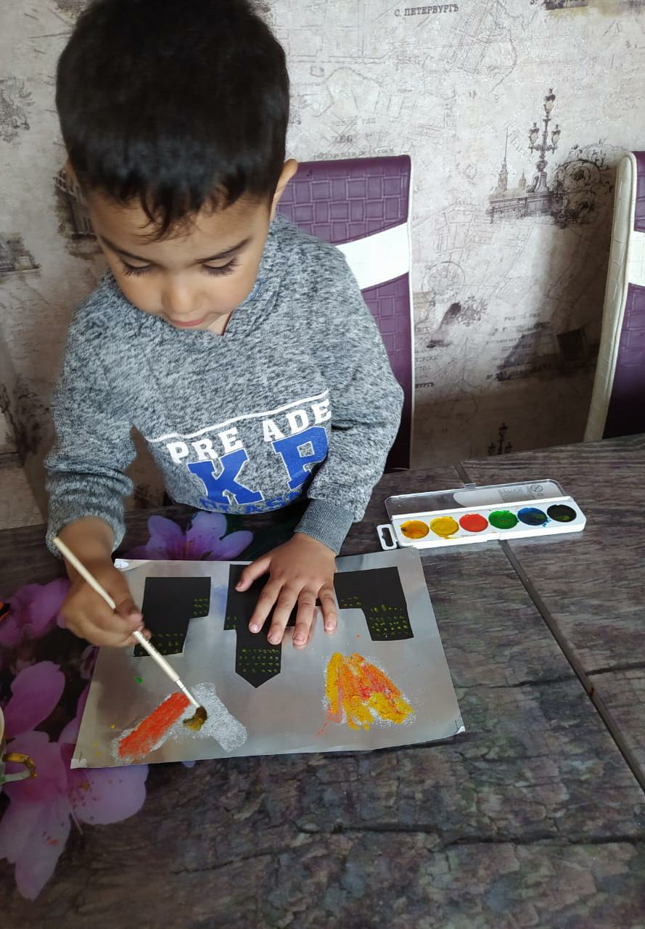
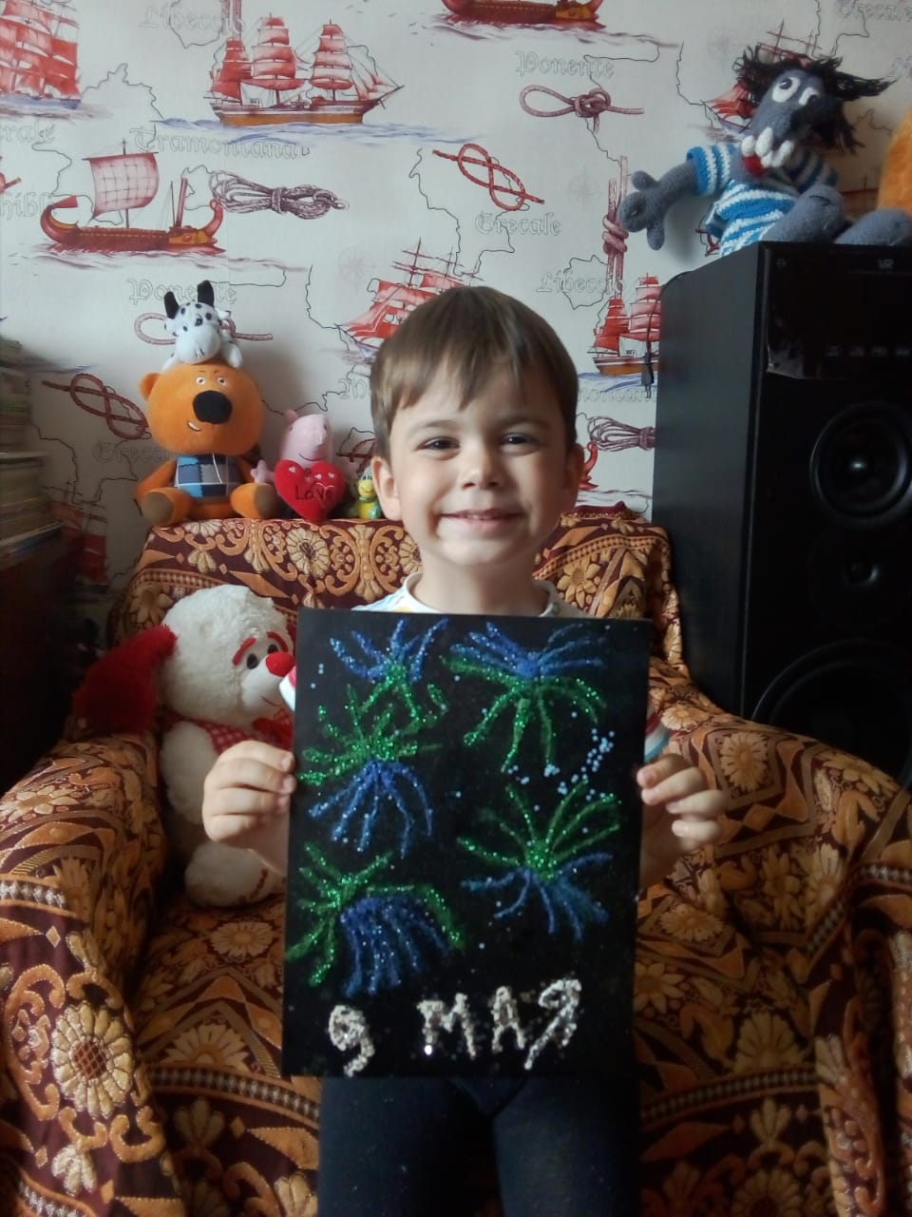

Slide 12
Всероссийская акция окна Победы.
Почти каждый из наших воспитанников вместе с родителями принял участие в украшении окон ко Дню Победы!
Работа семьи Мамедовых Али и Илхамэ.

Slide 13
Доценко Ваня у мемориала павшим воинам.
Воспитанникам моей группы по 4 года, но тем не менее, я считаю, что знать о таких страницах истории как ВОВ и Великая Победа им уже нужно. Очень радует, что есть и поддержка родителей, они не только выучили с детьми стихи, изготовили поделки, но и посетили мемориалы, рассказали о героях своей семьи .Дети проявили живой интерес , многое отложилось в их памяти и сознании . По итогам нашей работы был смонтирован клип , которым самые маленькие граждане поздравили своих односельчан с Великим праздником.

